Slide 1

º
Segmentación de lesiones en Retinografías usando U-Net
Jamir Moreno Salazar; Dany Durango Escobar.
Instituto de Física
07/02/25

Slide 2

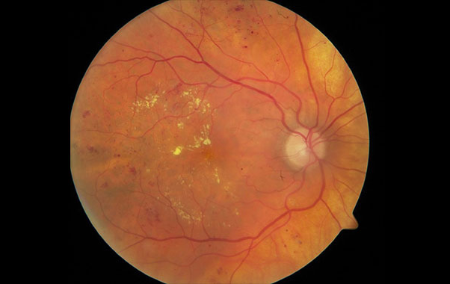
Introducción
La retinopatía diabética es una de las principales causas de ceguera en el mundo.
La segmentación de imágenes médicas permite detectar lesiones como exudados y hemorragias.
Se implementó un modelo U-Net para la segmentación automática de lesiones en retinografías.
https://clinicavalle.com/retinopatia-diabetica/

Slide 3
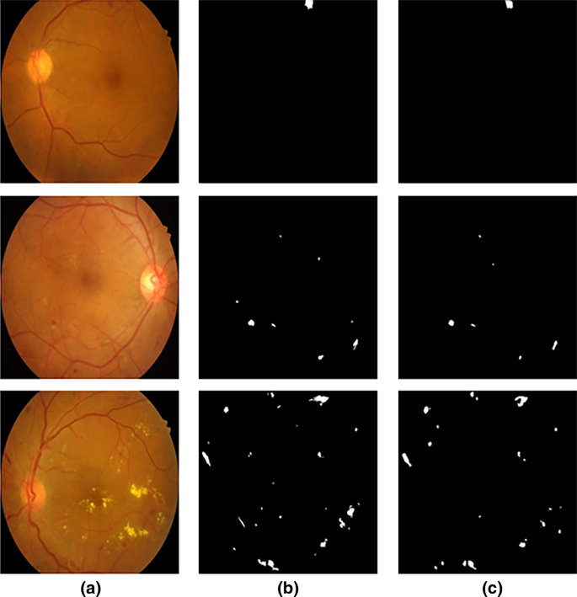
Objetivos
Desarrollar un modelo de segmentación basado en U-Net para identificar lesiones en imágenes de fondo de ojo.
Evaluar su desempeño mediante métricas como Dice Score, IoU y Accuracy.
https://journalofbigdata.springeropen.com/articles/10.1186/s40537-022-00632-0

Slide 4
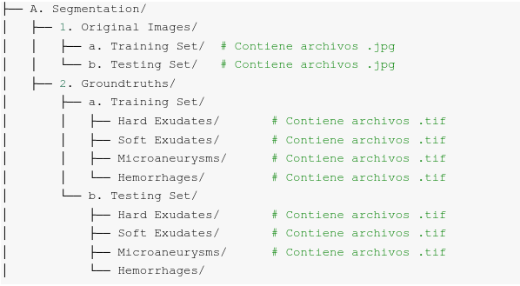
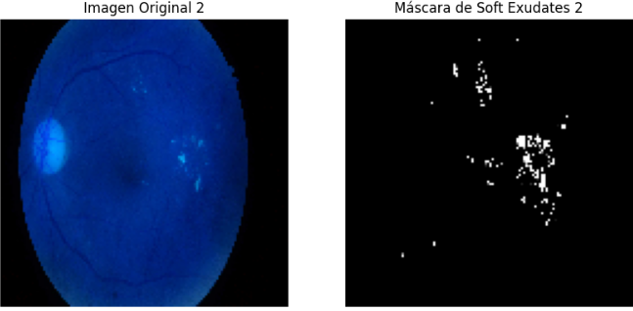
Metodología
Estructura del dataset:
Imágenes originales (.jpg) y máscaras de segmentación (.tif)
Resolución original: 4200x2800 pixels.
Clases de lesiones: Exudados duros, exudados blandos, hemorragias
Preprocesamiento:
Redimensionamiento: 256x256 (Exudados duros), 128x128 (Exudados blandos y hemorragias)
Normalización de imágenes y máscaras

Slide 5
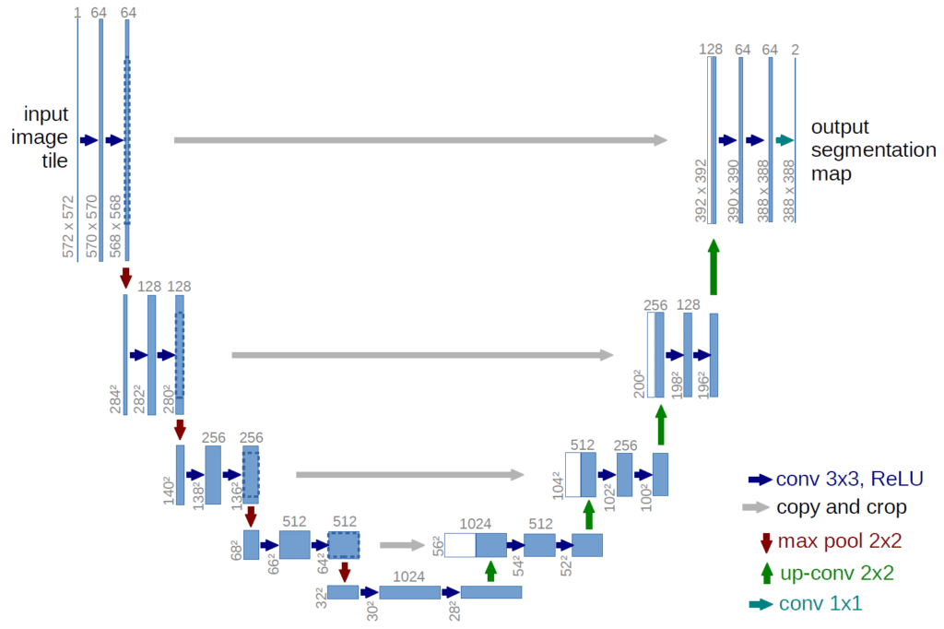
Metodología
Modelo U-Net:
Basado en convoluciones y capas de pooling.
Función de pérdida: binary_crossentropy.
Optimizador: Adam (tasa de aprendizaje inicial = 0.001).
Técnicas utilizadas:
Early Stopping: Detiene el entrenamiento si la pérdida de validación no mejora tras 5 épocas.
Checkpointing: Guarda el mejor modelo durante el entrenamiento.
TensorBoard: Visualización del proceso de entrenamiento.
http://www.scielo.org.co/scielo.php?script=sci_arttext&pid=S0123-30332024000100005

Slide 6

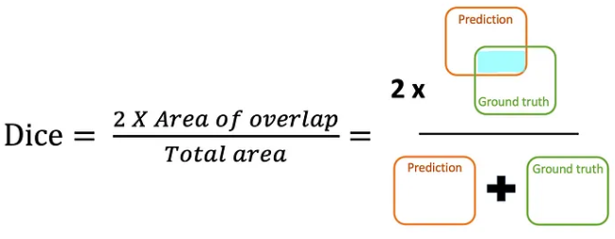
Métricas de evaluación
Dice Similarity Coefficient (DSC): Evalúa la superposición entre la predicción y la verdad de referencia.
Accuracy: Porcentaje de predicciones correctas. La precisión, es una métrica que mide cuántos píxeles fueron clasificados correctamente en relación con el total de píxeles.
donde A representa la región segmentada por el modelo y B la región real. Esta métrica varía entre 0 y 1, donde 1 indica una segmentación perfecta y 0 significa que no hay coincidencia entre la segmentación del modelo y la referencia.

Slide 7
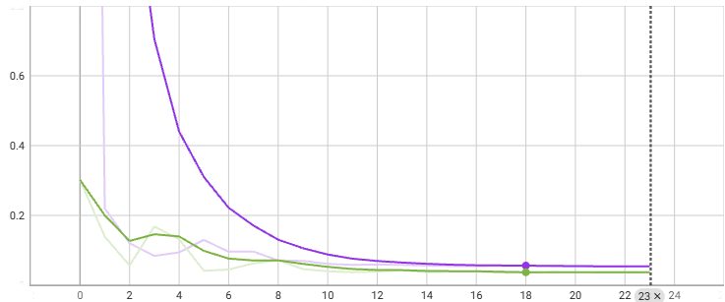
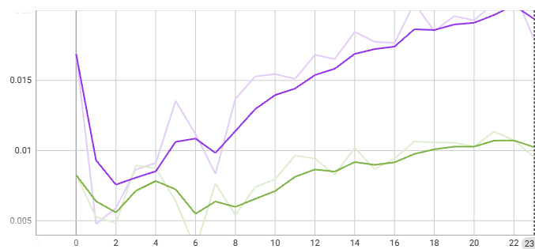
Resultados: Soft Exudates
Curvas de entrenamiento y validación
Dice Score
Pérdida final: 0.0227
Precisión: 0.9965
Dice Score: 0.0039

Slide 8
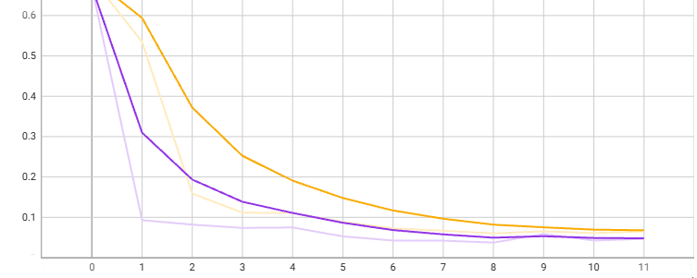
Resultados: Hard Exudates
Curvas de entrenamiento y validación
Pérdida final: 0.0706
Precisión: 0.9884

Slide 9
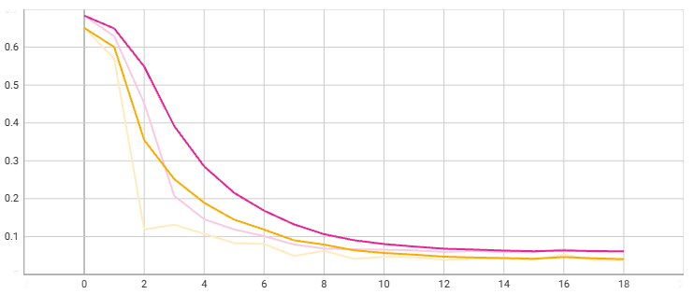
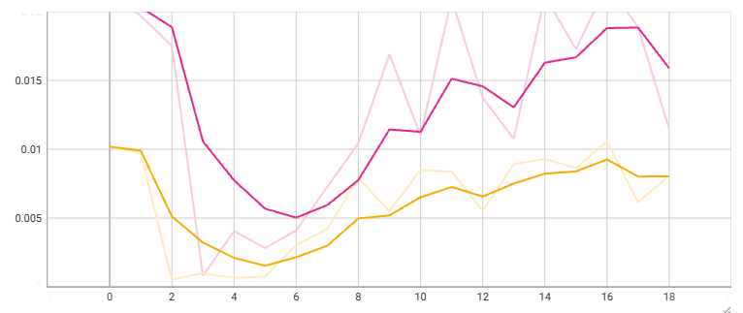
Resultados: Hemorrhages
Curvas de entrenamiento y validación
Pérdida final: 0.579
Precisión: 0.9890
Dice Score: 0.0122
Dice Score

Slide 10
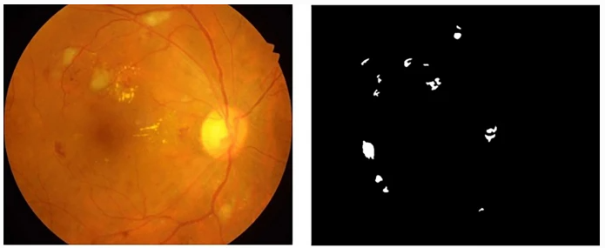
Conclusiones
Consideración aceptable del modelo U-Net para segmentar lesiones en retinografías a partir del uso de diferentes métricas.
El Dice Score fue bajo, lo que indica necesidad de más entrenamiento y optimización.
Se recomienda el uso de mejores recursos computacionales y más datos para mejorar el desempeño del modelo.
https://journalofbigdata.springeropen.com/articles/10.1186/s40537-022-00632-0

Slide 11
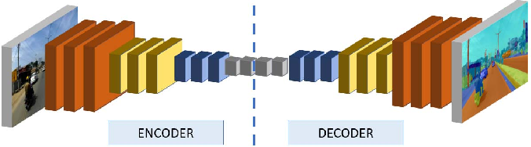
Referencias
Du, G., Cao, X., Liang, J., Chen, X., & Zhan, Y. (2020). Medical image segmentation based on U-Net: A review. Journal of Imaging Science and Technology, 64(2), 020508. https://doi.org/10.2352/J.ImagingSci.Technol.2020.64.2.020508
Khojasteh, P., Aliahmad, B., & Kumar, D. K. (2018). Fundus images analysis using deep features for detection of exudates, hemorrhages and microaneurysms. BMC Ophthalmology, 18(1), 288. https://doi.org/10.1186/s12886-018-0954-4
Porwal, P., Pachade, S., Kokare, M., Deshmukh, G., Son, J., Bae, W., Liu, L., Wang, J., Liu, X., Gao, L., Wu, T., Xiao, J., Wang, F., Yin, B., Wang, Y., Danala, G., He, L., Choi, Y. H., Lee, Y. C., ... & Mériaudeau, F. (2019). IDRiD: Diabetic retinopathy – Segmentation and grading challenge. Medical Image Analysis, 59, 101561. https://doi.org/10.1016/j.media.2019.101561
Çiçek, O., Abdulkadir, A., Lienkamp, S. S., Brox, T., & Ronneberger, O. (2016). 3D U-Net: Learning dense volumetric segmentation from sparse annotation. In S. Ourselin et al. (Eds.), Medical Image Computing and Computer-Assisted Intervention – MICCAI 2016 (Vol. 9901, pp. 424–432). Springer. https://doi.org/10.1007/978-3-319-46723-8_49
Extraído de: https://www.optisolbusiness.com/insight/an-overview-of-image-segmentation-part-1
Huynh, N. (2023, March 1). Understanding evaluation metrics in medical image segmentation. Medium. https://medium.com/@nghihuynh_37300/understanding-evaluation-metrics-in-medical-image-segmentation-d289a373a3f

Slide 12

Gracias.

